Slide 1
Về kiến thức:
-Nhận biết được một số kiểu dữ liệu trên bảng tính.
-Biết cách nhập và sao chép công thức trên bảng tính.
-Sử dụng được công thức và dùng được địa chỉ trong công thức, tạo được bảng tính đơn giản có số liệu tính toán bằng công thức.
-Giải thích được việc đưa các công thức vào bảng tính là một cách điểu khiển tính toán tự động trên dữ liệu.

Slide 2


NỘI DUNG TRỌNG TÂM
1
Kiểu dữ liệu trên bảng tính.
2
Công thức trong bảng tính.
3
Sao chép ô tính chứa công thức
Thực hành: Nhập thông tin dự kiến số lượng cây cần trồng của dự án.
4

Slide 4


Em có thể nhập dữ liệu dạng nào vào bảng tính?
Dạng số
Dạng văn bản
Dạng thời gian
Dạng hình ảnh
Notes:
Em có thể nhập dữ liệu là công thức tính toán được không? Khi thực hiện dự án Trường học xanh, em cần tính toán rất nhiều. Hãy tìm hiểu các công cụ tính toán đó của phần mềm bảng tính để có thể sử dụng cho dự án.

Slide 5


1.Kiểu dữ liệu trên bảng tính.

Slide 6
Hoạt động 1
Nhận biết kiểu dữ liệu trên bảng tính
1. Bảng tính điện tử nhận biết được các kiểu dữ liệu nào? | Văn bản, số, thời gian, công thức toán học bắt đầu bằng dấu "=".
2. Các kiểu dữ liệu đó được thể hiện như thế nào trên bảng tính? | -Văn bản: thể hiện bằng chữ cái. -Số, ngày tháng: thể hiện bằng chữ số. -Công thức toán học: thể hiện bằng dấu "=" ở đầu và đằng sau là các phép toán (cộng, trừ, nhân, chia,...)
?
?

Slide 7
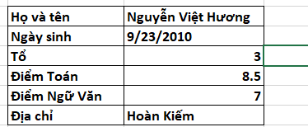
1.Kiểu dữ liệu trên bảng tính:
Các kiểu dữ liệu cơ bản phần mềm nhận dạng được là văn bản, số, ngày tháng,...
Notes:
-Khi nhập dữ liệu vào các ô trong trang tính, phần mềm sẽ tự động nhận biết được kiểu dữ liệu đã nhập và hiển thị theo khuôn dạng mặc định.

Slide 8
1.Kiểu dữ liệu trên bảng tính:
*Các bước nhập công thức vào ô tính:
- B1: Gõ dấu “=”
- B2:Gõ biểu thức.
*Lưu ý: Gõ đúng kí hiệu quy định của Excel.
Notes:
-Khả năng hỗ trợ tính toán là đặc trưng ưu việt của các chương trình bảng tính. Em có thể sử dụng công thức để thực hiện các tính toán với dữ liệu một cách nhanh chóng. Công thức có dạng các biểu thức toán học được nhập trực tiếp vào ô tính.

Slide 9
1.Kiểu dữ liệu trên bảng tính.
Một số kí hiệu phép toán dùng trong PM bảng tính:
Phép toán | Kí hiệu toán | Kí hiệu trong PM bảng tính | VD trong PM bảng tính
Phép cộng | + | + | 20 + 7
Phép trừ | - | - | 42 – 35
Phép nhân | x | * | 7 * 9
Phép chia | : | / | 35 / 7
Phép luỹ thừa | a^{x} | a^x | 5^3
?
?
?
?
?
?
?
?
?
?

Slide 10

1.Kiểu dữ liệu trên bảng tính:
Dữ liệu trong ô tính có thể thuộc kiểu văn bản, số, ngày tháng và công thức.
Công thức luôn bắt đầu bằng dấu “=“, sau đó là biểu thức toán học.
Em hãy trình bày về dữ liệu trong bảng tính?

Slide 11

Trong phần mềm bảng tính, công thức tính nào dưới đây sai? Vì sao?
-Công thức B chỉ có 1 ngoặc tròn mở mà có 2 ngoặc tròn đóng nên Excel không thể nhận dạng công thức.
-Công thức C không có kí hiệu phép tính ở đăng sau số 2 nên Excel cũng không thể tính toán được.
= 5^2 + 6*101
= 6*(3+2))
= 2(3+4)
= 1^2 + 2^2

Slide 12
2.Công thức trong bảng tính.

Slide 13
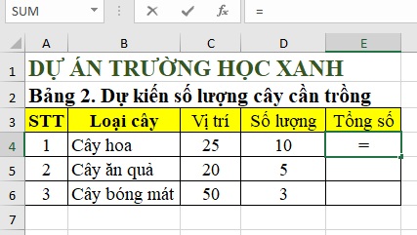
2. Công thức trong bảng tính.
Nghiên cứu và thảo luận
Nhập công thức vào bảng tính
Em hãy cho biết, nếu nhập công thức vào một ô tính và tính toán với giá trị nằm ở các ô khác thì phải làm thế nào?
➔Trong công thức cần ghi địa chỉ của ô dữ liệu tương ứng, sau đó phần mềm bảng tính sẽ tự động tính toán.

Slide 14
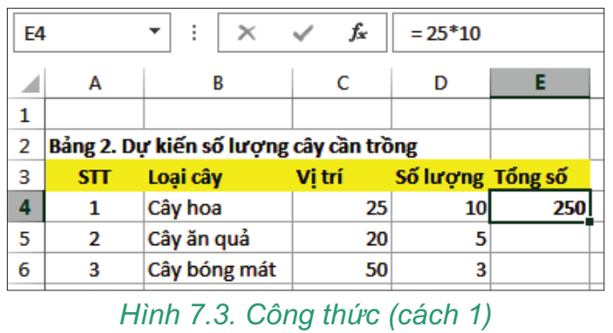
2. Công thức trong bảng tính:
Muốn tính Tổng số cây hoa ô E4 trong Bảng 2. Dự kiến số lượng cây cần trồng, thì em phải làm như thế nào?
*Lấy số vị trí (là dữ liệu ở ô C4) nhân với số lượng cây mỗi vị trí (là dữ liệu ở ô D4).
*Có hai cách tính như sau:
-Cách 1. Nhập = 25*10
-Cách 2. Nhập = C4*D4

Slide 15
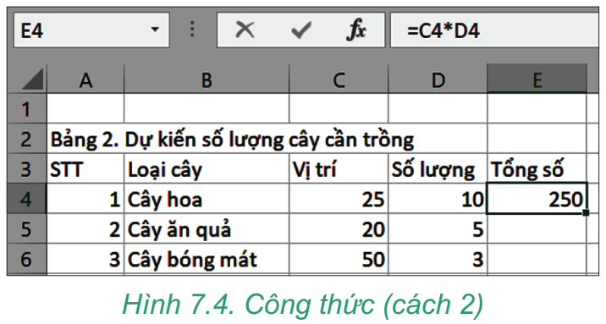
Nếu sửa dữ liệu tại ô C4 hoặc D4, thì ô kết quả E4 sẽ thay đổi như thế nào?
Với cách 1, kết quả tại ô E4 không thay đổi (vẫn là 250)
→ kết quả không được cập nhật
Với cách 2, kết quả tại ô E4 luôn được cập nhật đúng.
→ kết quả tự động cập nhật.
*Công thức sử dụng trong cách 2 được tính toán tự động.

Slide 16
2. Công thức trong bảng tính:
 Khi nhập công thức vào ô tính, nếu tính toán với giá trị từ các ô dữ liệu khác thì trong công thức cần ghi địa chỉ của ô dữ liệu tương ứng. Phần mềm bảng tính sẽ tự động tính toán và cập nhật kết quả nếu có thay đổi.
Em hãy trình bày về công thức trong bảng tính?

Slide 17
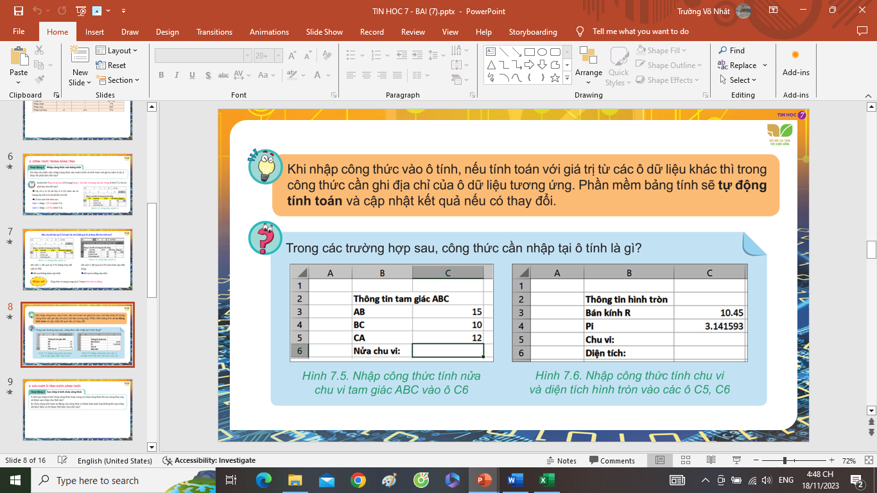
Trong các trường hợp sau, công thức cần nhập tại ô tính là gì?
=(C3+C4+C5)/2 | Tại C5: =2*C4*C3 Tại C6: =(C3^2)*C4
?
?

Slide 18
3. Sao chép ô tính
chứa công thức

Slide 19
Nghiên cứu và thảo luận
Sao chép ô tính chứa công thức
1. Khi sao chép ô tính chứa công thức hoặc vùng có chứa công thức thì các công thức này sẽ được sao chép như thế nào? | Khi sao chép ô tính chứa công thức hoặc vùng có chứa công thức thì các công thức bị thay đổi nhưng vẫn bảo toàn quan hệ tương đối giữa địa chỉ các ô có trong công thức và địa chỉ ô chứa công thức.
2. Chức năng tính toán tự động của công thức có được bảo toàn hay không khi sao chép dữ liệu? Nếu có thì được thể hiện như thế nào? | Chức năng tính toán tự động của công thức có được bảo toàn khi sao chép dữ liệu, các địa chỉ được điều chỉnh để giữ nguyên vị trí tương đối giữa ô chứa công thức và ô có địa chỉ trong công thức.
?
?

Slide 20
3. Sao chép ô tính chứa công thức:
 Các bước sao chép ô tính chứa công thức:
-Bước 1: Chọn ô tính chứa công thức hoặc vùng có chứa công thức.
-Bước 2: Nhấn tổ hợp phím Ctrl+C để sao chép dữ liệu (Hoặc nháy nút Copy).
-Bước 3: Đánh dấu ô hoặc vùng muốn sao chép dữ liệu đến.
-Bước 4: Nhấn tổ hợp phím Ctrl+V để dán dữ liệu (Hoặc nháy nút Paste).
Em hãy trình bày các bước sao chép ô tính chứa công thức?

Slide 21
3. Sao chép ô tính chứa công thức:
 Khi sao chép một ô có công thức chứa địa chỉ, các địa chỉ được điều chỉnh để giữ nguyên vị trí tương đối giữa ô chứa công thức và ô có địa chỉ trong công thức.
 Chức năng tính toán tự động của phần mềm bảng tính còn được thể hiện khi sao chép công thức.
Em hãy trình bày về sao chép ô tính chứa công thức ?

Slide 22
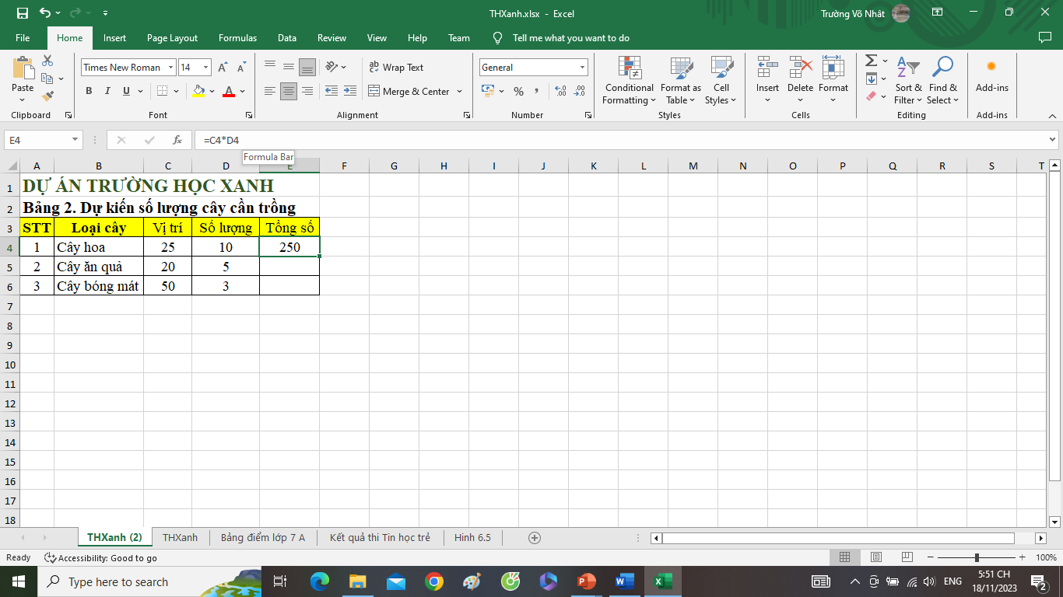
Cho bảng tính như hình, nếu chúng ta sao chép công thức từ ô E4 sang ô E10 thì công thức tại ô E10 là gì?
= 25*10
= C10*D10
= C10*10
Cả a, b, c đều đúng

Slide 23
Giả sử tại ô G10 có công thức G10 = H10 + 2*K10. Nếu sao chép công thức này đến ô G12 thì công thức sẽ thay đổi như thế nào?
= H10 + 2*K10
= H12 + 4*K12
= H12 + 2*K12
Cả a, b, c đều sai

Slide 24
4.Thực hành: Nhập thông tin dự kiến số lượng cây cần trồng của dự án.

Slide 25
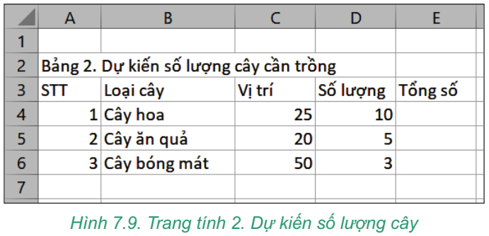
4.Thực hành: Nhập thông tin dự kiến số lượng cây cần trồng của dự án.
Notes:
*Nhiệm vụ:
-Tạo trang tính mới trong bảng tính của dự án để nhập dữ liệu dự kiến số lượng cây trồng cho dự án.
-Nhập dữ liệu cho trang tính.
-Thiết lập công thức tính tổng số cây mỗi loại và tổng số cây của tất cả các loại.
-Thực hiện các thao tác định dạng dữ liệu cho trang tính.

Slide 26
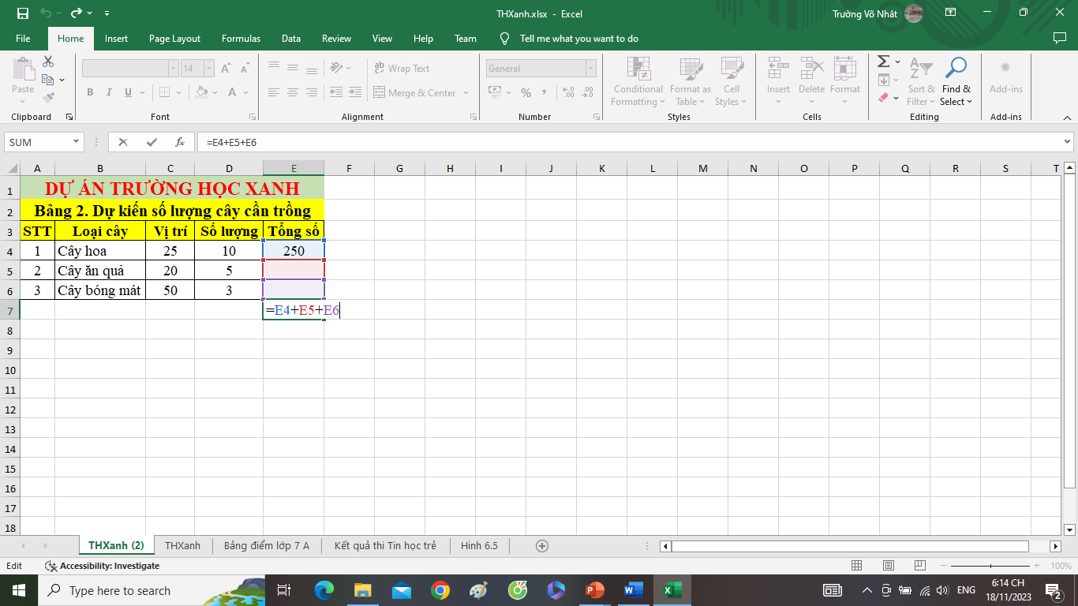
Notes:
*Hướng dẫn:
-Bước 1. Mở tệp THXanh.xlsx.
-Bước 2. Nháy chuột vào nút tại vùng tên trang tính để tạo một trang tính mới. Nhập tên trang tính là 2. Dự kiến số lượng cây và nhập dữ liệu như Hình 7.9.
-Bước 3. Nhập công thức = C4*D4 vào ô E4, sau đó sao chép công thức này xuống các ô E5 và E6.
-Bước 4. Tại ô E7 thiết lập công thức tính tổng của cả ba loại cây dự kiến trồng. Cụ thể là nhập vào ô E7 công thức = E4+E5+E6.
-Bước 5. Định dạng chữ đậm và màu nền vàng cho ô A2 và hàng tiêu đề của bảng (hàng 3). Cột STT căn giữa. Điều chỉnh độ rộng cột để hiển thị đủ dữ liệu.
-Bước 6. Lưu lại kết quả.

Slide 27


Slide 28
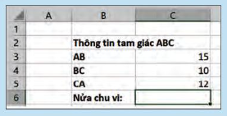
Quan sát hình ảnh sau và cho biết công thức cần nhập tại ô tính là gì?
=(C3+C4+C5)/2
=2*C4*C3
=C3^2*C4
=(C3+C4+C5)/3

Slide 29
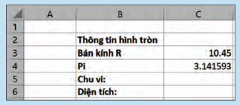
Nhập công thức tính chu vi hình tròn vào ô C5
=(C3+C4+C5)/2
=2*C4*C3
=C3^2*C4
=(C3+C4+C5)/3

Slide 30
Nhập công thức tính diện tích hình tròn vào ô C6
=(C3+C4+C5)/2
=2*C4*C3
=C3^2*C4
=(C3+C4+C5)/3

Slide 31
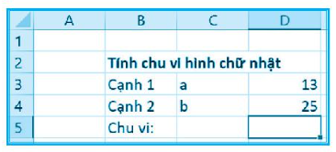
Công thức nào sau đây là đúng khi nhập vào ô D5 trong hình vẽ để tính chu vi hình chữ nhật? (có nhiều đáp án)
=2*(13+25)
=2*(a+b)
=2*(D3+D4)
=76

Slide 32
Một nhóm ô liền kề tạo thành hình chữ nhật được gọi là?
Cột
Hàng
Ô
Vùng dữ liệu

Slide 33
Phần mềm bảng tính là phần mềm ứng dụng có chức năng?
Ghi lại và trình bày thông tin dạng bảng
Thực hiện các tính toán.
Xây dựng biểu đồ minh họa số liệu trong bảng.
Cả A, B và C.

Slide 34
Mệnh đề nào dưới đây mô tả đúng nhất nhận định: Việc đưa công thức vào bảng tinh là một cách điều khiển tính toán tự động trên dữ liệu.
Công thức có thể sao chép đến bất kì chỗ nào trong bảng tính.
Công thức luôn bảo toàn và giữ nguyên quan hệ tương đối giữa địa chỉ ô chứa công thức và các địa chỉ có trong công thức.
Giá trị công thức luôn tự động được tính lại sau mỗi 10 giây.
Giá trị công thức sẽ được tự động tính lại mỗi khi các ô dữ liệu có trong công thức thay đổi và công thức luôn bảo toàn, giữ nguyên quan hệ tương đối giữa địa chỉ ô chứa công thức và các địa chỉ có trong công thức.

Slide 35
Kí hiệu phép chia trong Excel là?
+
*
/
^

Slide 36
Việc sao chép công thức trong phần mềm bảng tính có khác với sao chép dữ liệu bình thường không?
Khác hoàn toàn, phần mềm bảng tính có lệnh sao chép dữ liệu và lệnh sao chép công thức riêng.
Giống nhau, chỉ dùng một lệnh sao chép chung cho tất cả các loại dữ liệu và công thức.
Không thể sao chép được công thức.
Không thể sao chép được dữ liệu.

Slide 37
Công thức được nhập vào bảng tính với mục đích gì?
Căn chỉnh hàng cho đẹp.
Tính toán.
Thuận tiện khi nhập dữ liệu.
Đáp án khác.

Slide 38
Trong phần mềm bảng tính, công thức tính nào dưới đây sai? (có nhiều đáp án)
=5^2+6*101
=6*(3+2))
=2(3+4)
=1^2+2^2

Slide 39
Trên trang tính, sau khi gõ dữ liệu từ bàn phím xong, ta nhấn phím
Enter
Shift
Alt
Capslock

Slide 40
Phương án nào là công thức đúng nhập vào bảng tính?
=a+b
=2(3^3+ 4^4)
=(1^2+2^2)*(3^2+4^2)
x=1

Slide 41
Muốn nhập công thức trực tiếp vào ô tính thì đầu tiên em cần?
Gõ dấu =
Gõ biểu thức
Nhấn Enter
Cả A và C đều đúng

Slide 42
Công thức sau khi nhập vào ô tính sẽ căn như thế nào?
Luôn căn trái.
Luôn căn giữa.
Luôn căn phải.
Tuỳ thuộc vào kết quả tính toán của công thức là số, văn bản hay ngày tháng.

Slide 43
Để sao chép một công thức từ ô này sang ô khác không cần thực hiện thao tác nào?
Nháy chuột chọn ô chứa công thức. Nhấn tổ hợp phím Ctrl + C, nháy chuột vào ô muốn sao chép và nhấn Ctrl + V.
Nháy chuột chọn ô chứa công thức. Đưa con trỏ chuột vào ô chứa công thức, nhấn giữ phím Ctrl, di chuyển con trỏ chuột cho đến khi xuất hiện dấu + bên cạnh con trỏ chuột, kéo thả chuột đến ô muốn sao chép.
Nháy chuột chọn ô chứa công thức. Nhấn tổ hợp phím Ctrl + C, nhảy chuột lên ô muốn sao chép và nhấn phím Enter
Nháy chuột chọn ô chứa công thức. Đưa con trỏ chuột vào ô chứa công thức, chờ cho đến khi xuất hiện dấu + bên cạnh con trỏ chuột, kéo thả chuột đến ô muốn sao chép.

Slide 44
Trong các công thức dưới đây công thức viết đúng trong Excel là?
=(5^2+10)*5
=(25 – 10 ):3*7
=22 +16:3
=(13+2^3)/3 × 5

Slide 45
Giả sử tại ô G10 có công thức = H10 + 2*K10. Nếu sao chép công thức này đến ô G12 thì công thức sẽ thay đổi như thế nào?
= G12 + 2*G12
= H10 + 2*K12
= H12 + 2*K12
Không thay đổi

Slide 46
Phương án nào là công thức sai nhập vào bảng tính?
=15+7
=2(3^3+ 4^4)
=(1^2+2^2)*(3^2+4^2)
=2*14.789*3.14

Slide 47
Có thể sao chép một công thức đồng thời lên nhiều ô được không?
Không thể
Có thể.
Chỉ có thể nếu công thức chứa số và kí tự
Đáp án khác

Slide 48
Khi đang nhập dữ liệu, để xuống dòng em nhấn:
Enter
Shift + Enter
Alt + Enter
Ctrl + Enter

Slide 49
Công thức nào sau đây tự động tính toán khi thay đổi dữ liệu trong ô tính tương ứng:
=3.14*(15+45)
=D4*(2*E4+F4)
=B5+C5+E5
=13+14+15

Slide 50

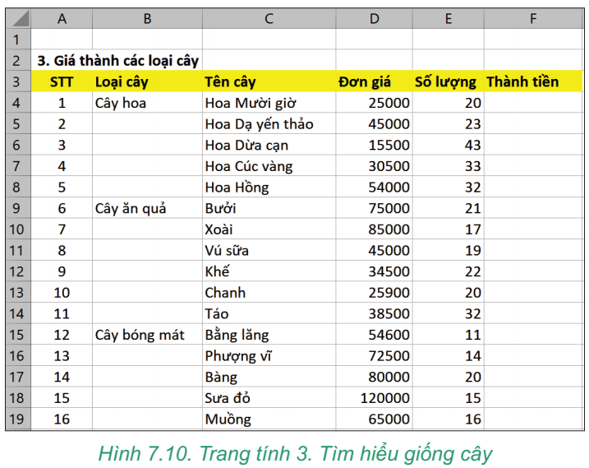
Notes:
1. Em hãy tạo một trang tính mới trong bảng tính của dự án, đặt tên là 3. Tìm hiểu giống cây. Tiến hành nhập dữ liệu là danh sách các loại cây cụ thể và đơn giá. Định dạng cho trang tính như Hình 7.10 và lưu lại kết quả.
2. Nhập công thức = D4 * E4 vào ô F4. Sao chép ô F4 xuống các ô từ F5 đến F19 để tính giá trị của cột Thành tiền.

Slide 52

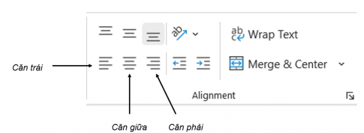
VẬN DỤNG
Phần mềm bảng tính mặc định căn phải các giá trị số và ngày tháng, căn trái dữ liệu là văn bản. Em có thể thay đổi lại cách căn lề cho dữ liệu số, ngày tháng và văn bản được không? Nếu có thì bằng lệnh nào?
Notes:
Gợi ý trả lời:
-Em có thể thay đổi lại cách căn lề cho dữ liệu số, ngày tháng và văn bản bằng các lệnh ở ô lệnh Alignment: Align Left, Center, Align Right

Slide 53
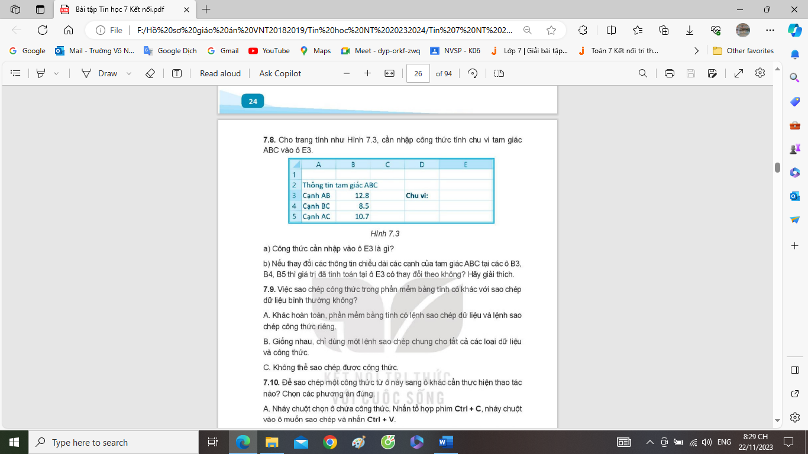
VẬN DỤNG
Cho trang tính như hình 7.3, cần nhập công thức tính chu vi tam giác ABC vào ô E3.
a.Công thức cần nhập vào ô E3 là gì?
b.Nếu thay đổi các thông tin chiều dài các cạnh của tam giác ABC tại các ô B3, B4, B5, thì giá trị đã tính tại ô E5 có thay đổi không? Tại sao?
Notes:
a. Công thức cần nhập vào ô E3 có thể là: =12.8+8.5+10.7
hoặc =B3+B4+B5
b. Nếu thay đổi các thông tin chiều dài các cạnh của tam giác ABC tại các ô B3, B4, B5, thì giá trị đã tính tại ô E5 ở trường hợp 1 không thay đổi còn ở trường hợp 2 thay đổi do có sử dụng địa chỉ tương đối trong công thức. Trong trường hợp này nên sử dụng công thức có chứa địa chỉ ô tính.

Slide 54
VẬN DỤNG
Giả sử tại ô C10 có công thức là =C8+C9
Em hãy mô tả mối quan hệ giữa ô chứa công thức và các ô có địa chỉ trong công thức.
Trong công thức có địa chỉ 2 ô nằm ngay phía trên
ô chứa công thức
Giả sử tại ô E8 có công thức là =C8+2*D8
Em hãy mô tả mối quan hệ giữa ô chứa công thức và các ô có địa chỉ trong công thức.
Trong công thức có địa chỉ 2 ô nằm ngay phía trái ô chứa công thức

Slide 55
VẬN DỤNG
Giả sử tại ô C5 có công thức là =B5+A5
Nếu sao chép ô này đến ô E10 thì công thức tại ô E10 sẽ là gì?
Công thức tại ô E10 sẽ là:
=D10+C10
Giả sử tại ô E10 có công thức là =B7+C8+D9
Nếu công thức này sao chép sang ô N15 thì công thức được sao chép sang là gì?
Công thức tại ô N15 sẽ là:
= K12 + L13 + M14

Slide 56
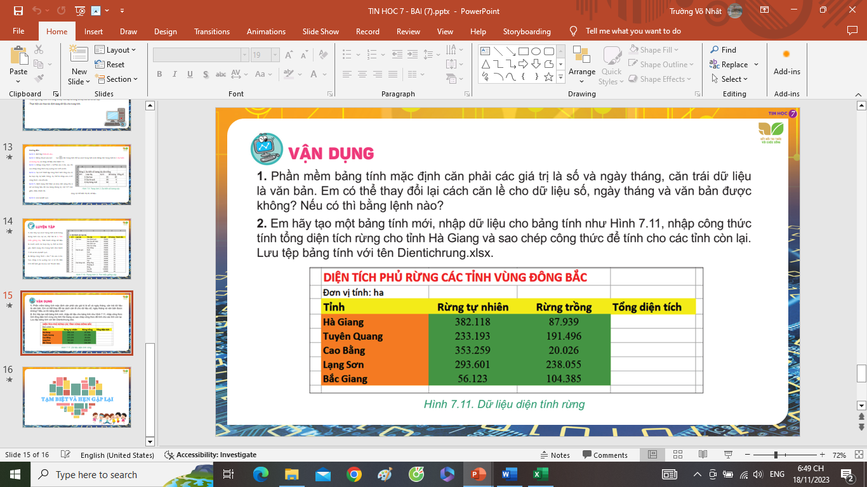
VẬN DỤNG
Notes:
Em hãy tạo một bảng tính mới, nhập dữ liệu cho bảng tính như Hình 7.11, nhập công thức tính tổng diện tích rừng cho tỉnh Hà Giang và sao chép công thức để tính cho các tỉnh còn lại. Lưu tệp bảng tính với tên Dientichrung.xlsx.

